Slide 1
Дипломная работа на тему: «Разработка информационной системы для автоматизации проектирования сетевых развязок»
Выполнил:
Студент группы 646
Андросов А.В.
Научный руководитель:
к.т.н., доцент Бакулев А.В.

Slide 2
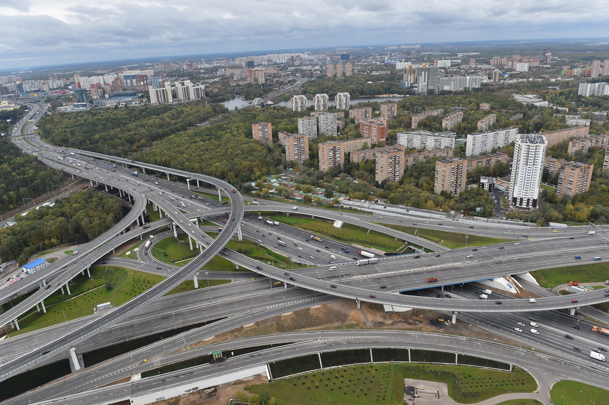
Введение
Цель ВКР:
Разработка программного модуля для проверки планарности и получения планарного графа.

Slide 3

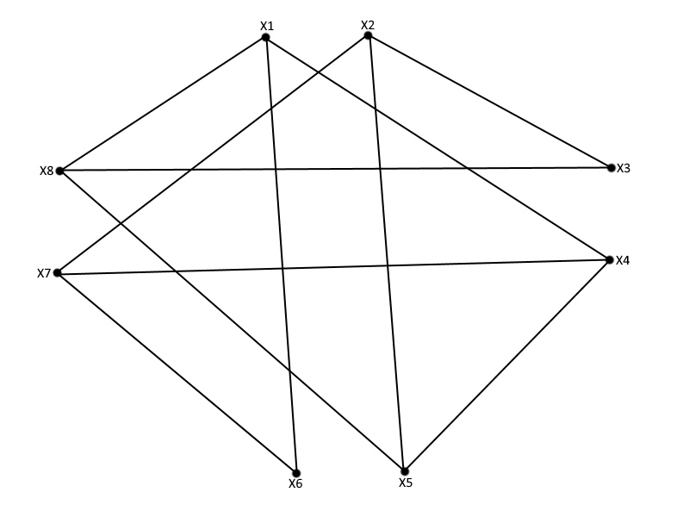
Введение

Slide 4
Задачи
Задачи ВКР:
Изучить тему планарности графов и выбрать лучший алгоритм
Рассмотреть существующие решения
Исследовать математическую модель проверки планарности графа и его получения
Определить этапы работы алгоритма
Разработать программный модуль
Сравнить результаты работы программы и аналитическое решение

Slide 5
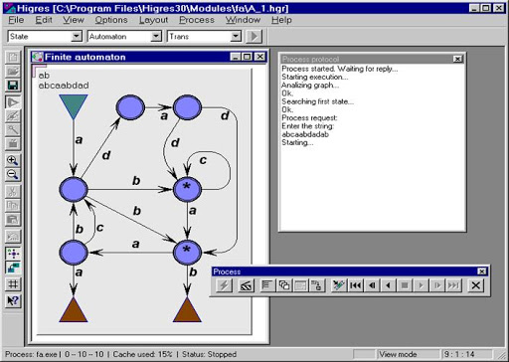
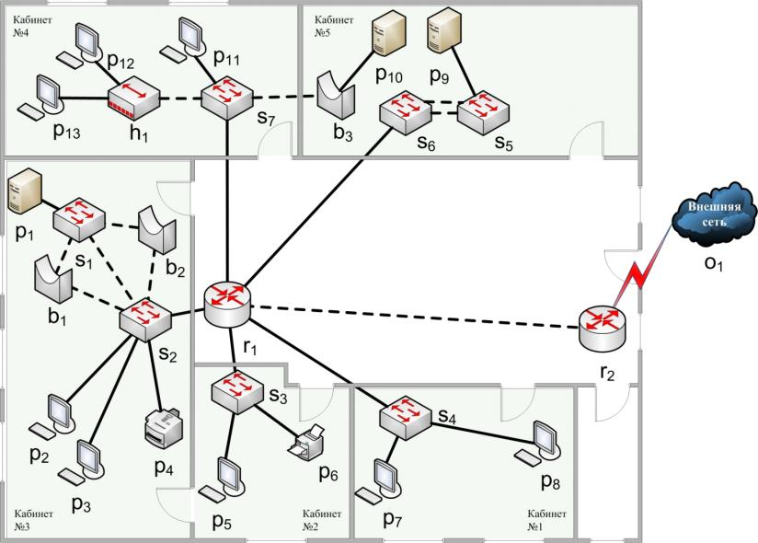
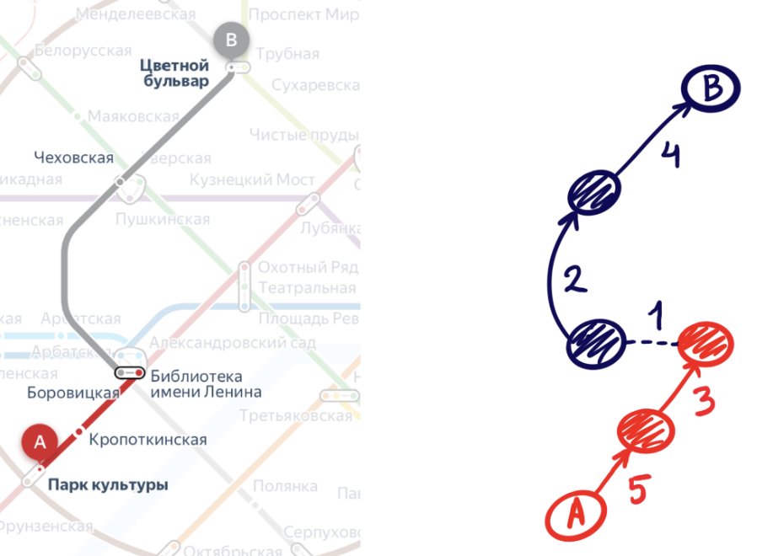
Область применения поставленной задачи

Slide 6
Анализ готовых решения
MXROAD | KICAD
Достоинства: Простота использования Качество поддержки Спектр возможностей Пригодность для корпоративного использования Недостатки: Не решает поставленной нами проблемы Нет узкой направленности Большая цена Непригодность для одноразового использования | Достоинства: Множество возможностей Бесплатно распространяется Использование возможно в любых масштабах Недостатки: Не решает поставленной нами проблемы Сложный интерфейс

Slide 7
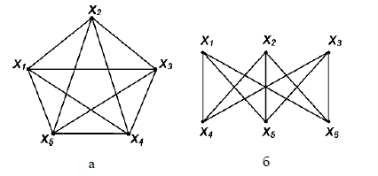
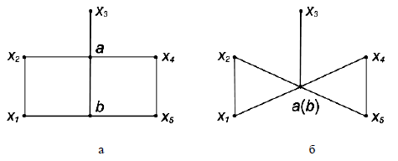
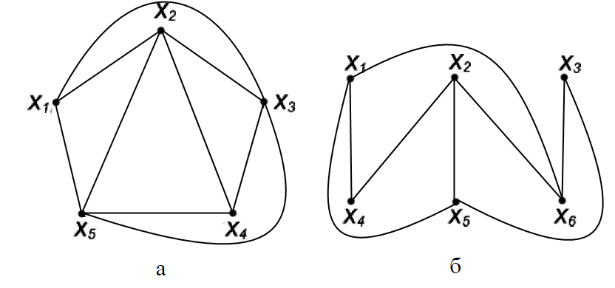
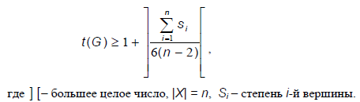
Математическая модель

Slide 8
Обобщённый алгоритм оптимизации сетевой развязки по критерию минимального покрытия
Шаг 1. Генерируется матрица смежности дорожной сети
Шаг 2. Поиск подграфов, гомеоморфных запрещенным фигурам
Шаг 3. Составление таблицы минимального покрытия рёбер исходного графа подграфами пункта 2.
Шаг 4. Построение минимального покрытия.
Шаг 5. Вывод результатов.

Slide 9
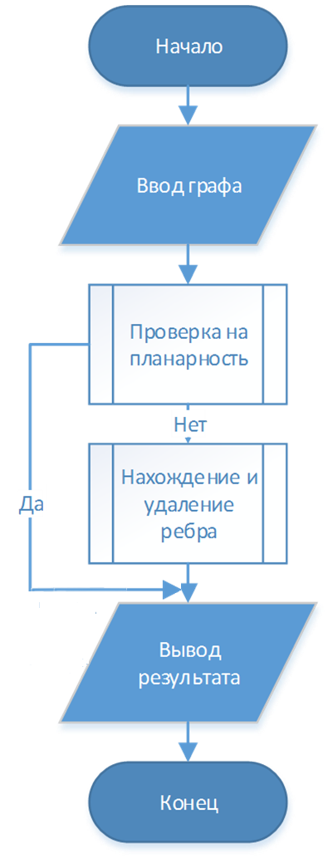
Общая блок-схема алгоритма

Slide 10
Этапы выполнения алгоритма
Алгоритм генерации подграфов, гомеоморфных запрещенным фигурам | Алгоритм получения планарного графа из не планарного

Slide 11
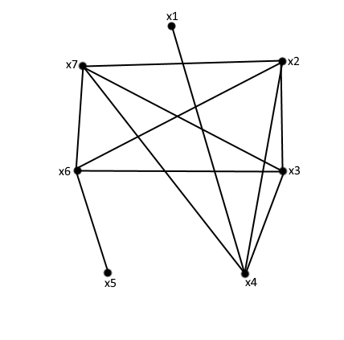
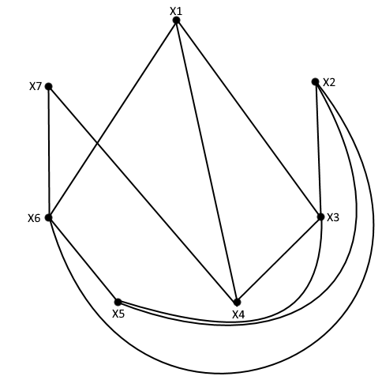


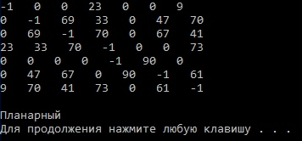

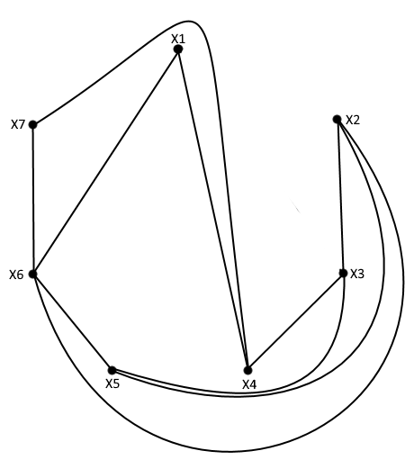

Пример работы программного модуля

Slide 12
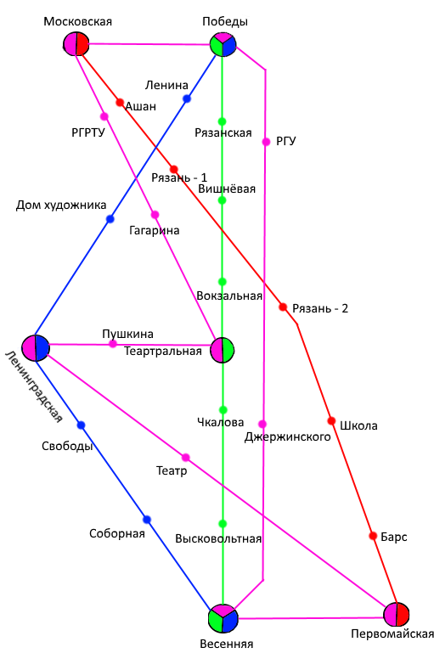
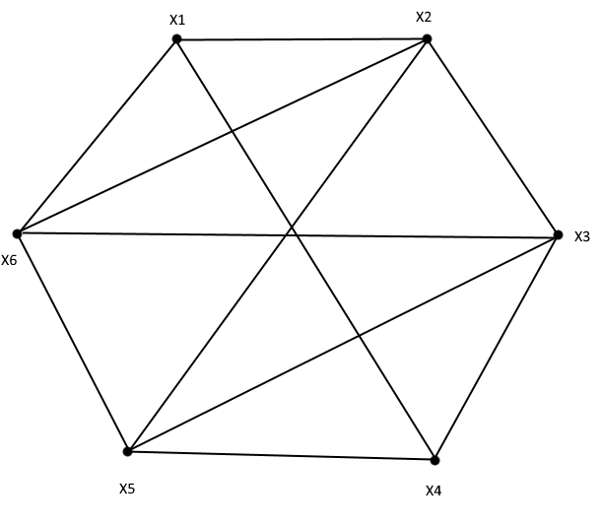
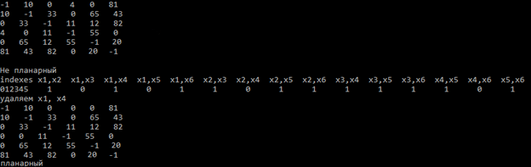
Экспериментальная часть

Slide 13
Вывод по результатам внедрения
Достоинства | Недостатки
Масштабируемость Возможность трансляции в другие предметные области Малое время работы алгоритма Возможность внедрения во множество различных систем | Отсутствие собственного графического интерфейса Необходимы некоторые аналитические расчёты

Slide 14
Области применения
Планирование маршрутов
Трассировка печатных плат
Проектирование дорожных сетей
Проектирование коммуникационных сетей

Slide 15
Заключение
Разработанная программа позволяет максимально уменьшить количество слоёв развязки без привлечения человеческих и временных ресурсов. Это может значительно ускорить разработку более дешёвых развязок.
Система открыта для доработок, таких как добавление графического интерфейса.
Разработанная информационная система соответствует всем требованиям и набору функционала поставленным на этапе постановки задачи.
Задачи, которые были поставлены в рамках проведенной работы, полностью выполнены. Цель достигнута.

Slide 16
Спасибо за внимание!

